Slide 1
Chương 1: CÂN BẰNG HÓA HỌC
Bài 1
KHÁI NIỆM VỀ CÂN BẰNG HÓA HỌC
I
Phản ứng một chiều và phản ứng thuận nghịch
II
Cân bằng hóa học
III
Yếu tố ảnh hưởng đến cân bằng hóa học

Slide 2
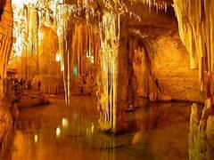
Khởi động
Trò chơi hiểu ý đồng đội:
1. Luật chơi: 1 HS lên bảng dung ngôn ngữ hình thể để mô tả lại câu trong giấy, các bạn bên dưới đoán và trả lời.
Đáp án
`
Nước chảy đá mòn
Giải thích
Quá trình nước chảy đá mòn là một phần trong quá trình hình thành thạch nhũ trong hang động. Phản ứng hình thành thạch nhũ trong hang động là một phản ứng thuận nghịch.

Slide 3
I
Phản ứng một chiều và phản ứng thuận nghịch
1. Phản ứng 1 chiều
Phản ứng 1 chiều là phản ứng mà tại đó, các chất sản phẩm không phản ứng được với nhau tạo thành chất đầu.
PTHH được biểu diễn bằng mũi tên 1 chiều.
Nhận biết phản ứng một chiều: PTHH được biểu diễn bằng mũi tên 1 chiều.
Ví dụ 1
Cho phản ứng 1 chiều dưới đây, dựa vào khái niệm trên hãy nhận xét về các chất còn lại sau phản ứng?
`
Trả lời
Phản ứng (1): Sau phản ứng chỉ còn chất sản phẩm.
Các chất sản phẩm không tác dụng với nhau tạo thành chất ban đầu.

Slide 4
I
Phản ứng một chiều và phản ứng thuận nghịch
2. Phản ứng thuận nghịch
Phản ứng thuận nghịch là phản ứng xảy ra 2 chiều ngược nhau trong cùng 1 điều kiện.
PTHH được biểu diễn bằng mũi tên 2 chiều.
Nhận biết phản ứng thuận nghịch: PTHH được biểu diễn bằng mũi tên 2 chiều.
Ví dụ 1
Cho phản ứng thuận nghịch dưới đây, dựa vào khái niệm trên hãy nhận xét về các chất còn lại sau phản ứng?
`
Trả lời
Phản ứng (2): Sau phản ứng có cả chất sản phẩm và chất tham gia.
Sau khi tạo thành HI, HI lại phân hủy tạo H­₂; I₂.

Slide 5
II
Cân bằng hóa học
Hoạt động nhóm
Giáo viên chia lớp thành 4 nhóm, mỗi nhóm 8-10 học sinh. Ứng với 2 trạm.
Nội dung bài học chia làm 2 trạm:
+ Trạm 1: Tìm hiểu về trạng thái cân bằng
+ Trạm 2: Tìm hiểu về hằng số cân bằng
Phiếu trạm sẽ lần lượt di chuyển qua các nhóm (thời gian thực hiện nhiệm vụ ở từng trạm là 5phút). Kết thúc thời gian hoạt động, GV hô “Chuyển trạm”, các nhóm thực hiện chuyển nội dung cho nhóm bên cạnh
Các thành viên trong nhóm sẽ đọc gợi ý, yêu cầu, nội dung có trong phiếu học tập của trạm, thực hiện các nội dung đó và hoàn thiện câu trả lời vào PHT cá nhân của mình, riêng ở trạm cuối cùng các thành viên trong nhóm sẽ thảo luận hoạt động nhóm hoàn thành nội dung vào bảng phụ và cử đại diện lên báo cáo, các thành viên nhóm khác nhận xét

Slide 6
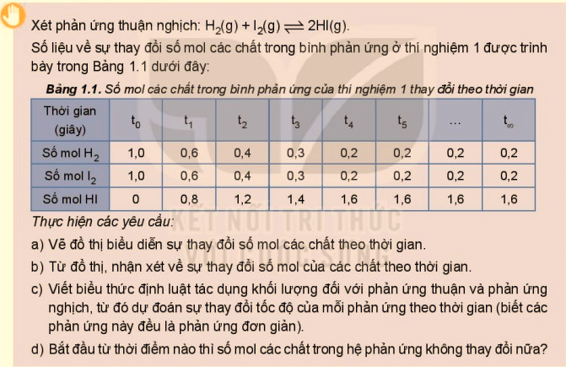
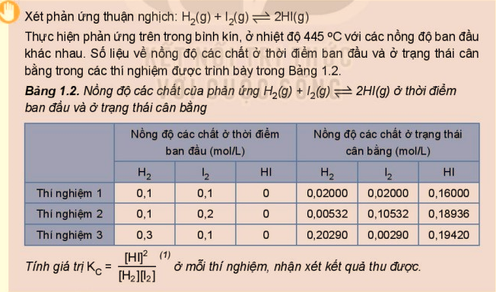
II
Cân bằng hóa học
Trạm
Trạm 1: Tại thời điểm số mol các chất không thay đổi, người ta gọi đó là trạng thái cân bằng của hệ. Hãy cho biết thế nào là trạng thái cân bằng?
Trạm 2: K_{C} được gọi là hằng số cân bằng. Hãy nêu cách tính hằng số cân bằng với phương trình tổng quát:
Từ đó, nêu ý nghĩa của HSCB

Slide 7
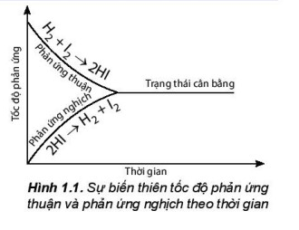
II
Cân bằng hóa học
1. Trạng thái cân bằng
Trạm 1: Tại thời điểm số mol các chất không thay đổi, người ta gọi đó là trạng thái cân bằng của hệ. Hãy cho biết thế nào là trạng thái cân bằng?
Theo thời gian, số mol H₂, I₂ giảm dần, sau đó không đổi. Số mol HI tăng dần, sau đó không đổi.
Tương ứng với: Tốc độ phản ứng thuận giảm dần, tốc độ phản ứng nghịch tăng dần; đến thời điểm t4, tốc độ của 2 phản ứng bằng nhau.
Vậy: trạng thái cân bằng của phản ứng thuận nghịch là trạng thái mà tốc độ phản ứng thuận bằng tốc độ phản ứng nghịch.

Slide 8
II
Cân bằng hóa học
2. Hằng số cân bằng
Trạm 2: K_{C} được gọi là hằng số cân bằng. Hãy nêu cách tính hằng số cân bằng với phương trình tổng quát:
Từ đó, nêu ý nghĩa của HSCB
Hoạt động nhóm
 | TN1 | TN2 | TN3
K_{C} | 64 | 63,99 | 64,09
Nồng độ đầu các chất khác nhau, nhưng K_{C} của 3 thí nghiệm gần như không đổi và bằng 64.
Tổng quát:
Trong đó:
[A], [B], [C], [D] là nồng độ của A,B,C,D tại trạng thái cân bằng.
a,b,c,d lần lượt là hệ số tỉ lượng của A,B,C,D trong PTHH.
b, ý nghĩa của hằng số cân bằng
Chỉ phụ thuộc vào bản chất của phản ứng và nhiệt độ
K_{C} càng lớn thì phản ứng thuận càng chiếm ưu thế và ngược lại.
Không biểu diễn nồng độ cả chất rắn trong biểu thức hằng số cân bằng

Slide 9

Bài tập
Câu 6/sgk/10
Lời giải

Slide 10
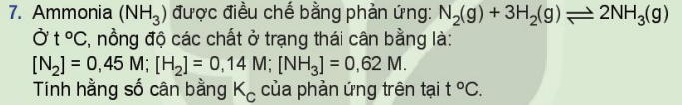

Bài tập
Câu 7/sgk/10
A
1
B
2
C
3
D
$$4$$
Lời giải

Slide 11
Về nhà
HS nêu lại PTHH, và cho biết ý nghĩa của sự tạo thành thạch nhũ, yêu cầu HS vẽ mô hình mô phỏng lại các quá trình, tìm hiểu một số hang động thạch nhũ tại Việt Nam và thực trạng hiện nay. Từ đó, giáo dục việc bảo vệ Môi trường cho HS.
A
1
B
2
C
3
D
$$4$$
Yêu cầu
Hình thức đánh giá | Phương pháp đánh giá | Công cụ đánh giá | Ghi chú
- Thu hút được sự tham gia tích cực của người học - Gắn với thực tế - Tạo cơ hội thực hành cho người học | - Sự đa dạng, đáp ứng các phong cách học khác nhau của người học - Hấp dẫn, sinh động - Thu hút được sự tham gia tích cực của người học - Phù hợp với mục tiêu, nội dung | - Báo cáo thực hiện công việc. - Phiếu học tập - Hệ thống câu hỏi và bài tập - Trao đổi, thảo luận

Slide 12
III
Yếu tố ảnh hưởng đến cân bằng hóa học
1. Ảnh hưởng bởi nhiệt độ
Tìm hiểu về sự ảnh hưởng của nhiệt độ đến chuyển dịch cân bằng, thông qua trò chơi “ Đi tìm bức tranh bí ẩn”.
Nhận biết phản ứng một chiều: PTHH được biểu diễn bằng mũi tên 1 chiều.
Ví dụ 1
Cho phản ứng 1 chiều dưới đây, dựa vào khái niệm trên hãy nhận xét về các chất còn lại sau phản ứng?
`
Trả lời
Phản ứng (1): Sau phản ứng chỉ còn chất sản phẩm.
Các chất sản phẩm không tác dụng với nhau tạo thành chất ban đầu.

Slide 13



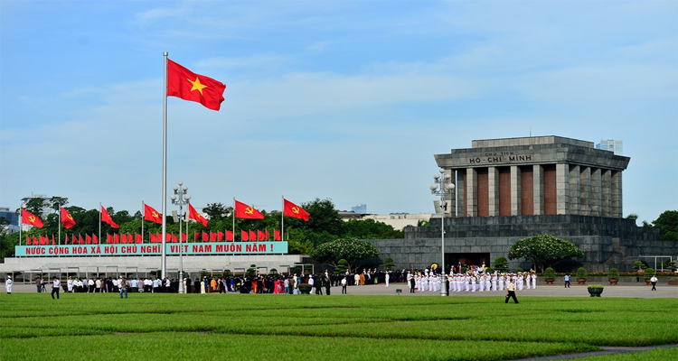





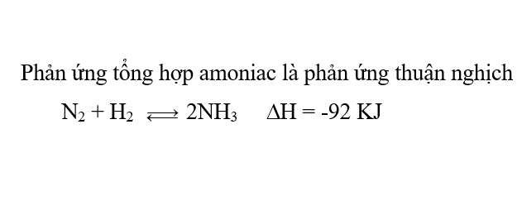




3
4

Slide 14

Câu hỏi 1. Cho một phản ứng hóa học, đại lượng nào cho biết phản ứng đó là phản ứng tỏa nhiệt hay thu nhiệt?
Biến thiên enthalpy

Slide 15
Câu hỏi 2 ? Cho phản ứng giữa Hydrogen và nitrogen tạo khí ammonia. Biết phản ứng có biến thiên enthalpy <0. Phản ứng đó tỏa nhiệt hay thu nhiệt?
Tỏa nhiệt

Slide 16
Câu hỏi 3 ? Đại lượng nào của một phản ứng thuận nghịch có giá trị gần như không đổi trong cùng điều kiện dù lượng chất thay đổi?
Hằng số cân bằng K_{C}

Slide 17
Câu hỏi 4 ? Hằng số cân bằng của phản ứng thuận nghịch chỉ phụ thuộc vào yếu tố nào?
Nồng độ, áp suất, nhiệt độ

Slide 18
Phản ứng tạo ammonia là một phản ứng khá quan trọng trong quá trình tổng hợp phân bón hóa học, đây là một phản ứng thuận nghịch. Vậy để nâng cao hiệu suất (tạo được nhiều ammonia), người ta phải thay đổi các yếu tố nào? Chúng ta cùng tìm hiểu trong bài học ngày hôm nay.

Slide 19
III
Yếu tố ảnh hưởng đến cân bằng hóa học
1. Ảnh hưởng nhệt độ
Trạm 1: Thực hiện thí nghiệm
Để nghiên cứu sự ảnh hưởng của nhiệt độ đến chuyển dịch cân bằng.
Trạm 2: Thực hiện thí nghiệm
Thủy phân sodium acetat để nghiên cứu sự ảnh hưởng của nhiệt độ đến chuyển dịch cân bằng.
Phiếu trạm sẽ lần lượt di chuyển qua các nhóm (thời gian thực hiện nhiệm vụ ở từng trạm là 15 phút). Kết thúc thời gian hoạt động, GV hô “Chuyển trạm”, các nhóm thực hiện chuyển nội dung, dụng cụ cho nhóm bên cạnh.
Trạm 1
Trạm 2

Slide 20
III
Yếu tố ảnh hưởng đến cân bằng hóa học
Trạm
Trạm 1: Thực hiện thí nghiệm
Để nghiên cứu sự ảnh hưởng của nhiệt độ đến chuyển dịch cân bằng.
Trạm 2: Thực hiện thí nghiệm
Thủy phân sodium acetat để nghiên cứu sự ảnh hưởng của nhiệt độ đến chuyển dịch cân bằng.
Tác động | Hiện tượng | Chiều chuyển dịch CB (thuân/nghịch) | Chiều chuyển dịch CB (thuân/nghịch)
Tăng nhiệt độ | Màu khí đậm dần | Chuyển dịch theo chiều nghịch | Chuyển dịch theo chiều thu nhiệt
Giảm nhiệt độ | Màu khí nhạt dần | Chuyển dịch theo chiều thuận | Chuyển dịch theo chiều tỏa nhiệt
Tác động | Hiện tượng | Chiều chuyển dịch CB (thuân/nghịch) | Chiều chuyển dịch CB (thuân/nghịch)
Tăng nhiệt độ | Màu dung dịch dần chuyển hồng | Chuyển dịch theo chiều Thuận | Chuyển dịch theo chiều thu nhiệt
Giảm nhiệt độ | Màu dung dịch nhạt dần | Chuyển dịch theo chiều nghịch | Chuyển dịch theo chiều tỏa nhiệt

Slide 21
III
Yếu tố ảnh hưởng đến cân bằng hóa học
1. Ảnh hưởng nhệt độ
Kết luận: Khi tăng nhiệt độ, cân bằng chuyển dịch theo chiều của phản ứng thu nhiệt và ngược lại

Slide 22
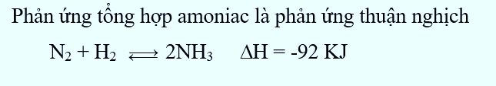
III
Yếu tố ảnh hưởng đến cân bằng hóa học
Về nhà
HS đưa ra biện pháp làm tăng hiệu suất của phản ứng tổng hợp ammoniac
A
1
B
2
C
3
D
$$4$$
Yêu cầu
Hình thức đánh giá | Phương pháp đánh giá | Công cụ đánh giá | Ghi chú
- Thu hút được sự tham gia tích cực của người học - Gắn với thực tế - Tạo cơ hội thực hành cho người học | - Sự đa dạng, đáp ứng các phong cách học khác nhau của người học - Hấp dẫn, sinh động - Thu hút được sự tham gia tích cực của người học - Phù hợp với mục tiêu, nội dung | - Báo cáo thực hiện công việc. - Phiếu học tập - Hệ thống câu hỏi và bài tập - Trao đổi, thảo luận

Slide 23
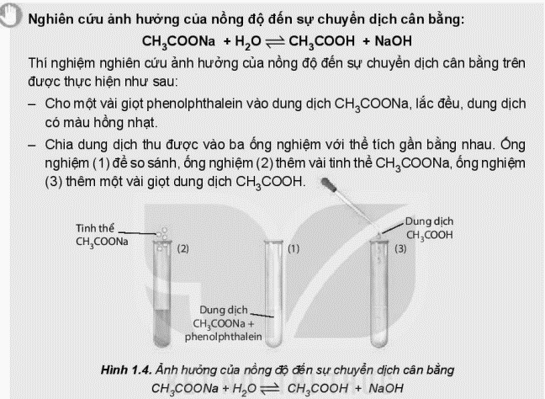
III
Yếu tố ảnh hưởng đến cân bằng hóa học
2. Ảnh hưởng nồng độ

Slide 24
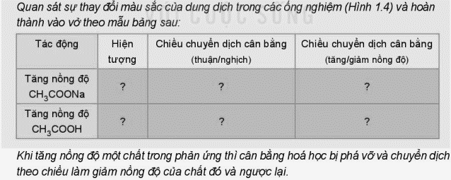
III
Yếu tố ảnh hưởng đến cân bằng hóa học
2. Ảnh hưởng nồng độ
Các thành viên trong nhóm sẽ đọc cách thực hiện thí nghiệm. yêu cầu, nội dung có trong thí nghiệm, thực hiện các nội dung đó và hoàn thiện câu trả lời vào bảng phụ và cử đại diện lên báo cáo

Slide 25
III
Yếu tố ảnh hưởng đến cân bằng hóa học
2. Ảnh hưởng nồng độ
Tác động | Hiện tượng | Chiều chuyển dịch CB (thuân/nghịch) | Chiều chuyển dịch CB (tăng/giảm nồng độ
Tăng nồng độ CH₃COONa | Màu dung dịch đậm dần | Chuyển dịch theo chiều thuận | Chuyển dịch theo chiều giảm CH­₃COONa
Tăng nồng độ CH₃COOH | Màu dd nhạt dần | Chuyển dịch theo chiều nghịch | Chuyển dịch theo chiều giảm CH­₃COOH
Kết luận: Khi tăng nồng độ của một chất trong phản ứng thì cân bằng hóa học bị phá vỡ và chuyển dịch theo chiều giảm nồng độ chất đó và ngược lại

Slide 26

Bài tập
Câu 8/sgk/13
Lời giải
Do phản ứng số 1 là phản ứng thu nhiệt nên khi tăng nhiệt độ phản ứng chuyển dịch theo chiều thuận.
Do phản ứng số 2 là phản ứng tỏa nhiệt nên khi tăng nhiệt độ phản ứng chuyển dịch theo chiều nghịch.

Slide 27
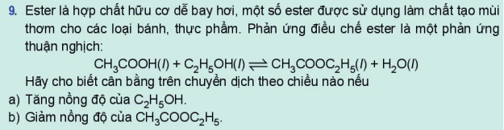
Bài tập
Câu 9/sgk/13
A
1
B
2
C
3
D
$$4$$
Lời giải
a. Tăng nồng độ C2H5OH cân bằng chuyển dịch theo chiều thuận.
b. Giảm nồng độ CH3COOC2H5 cân bằng chuyển dịch theo chiều thuận.

Slide 28
III
Yếu tố ảnh hưởng đến cân bằng hóa học
3. Nguyên lí chuyển ịch cân bằng Le Chatelier
Nội dung nguyên lí: Một phản ứng thuận nghịch đang ở trạng thái cân bằng, khi chịu một tác động bên ngoài làm thay đổi nồng độ, nhiệt độ, áp suất thì cân bằng sẽ chuyển dịch theo chiều làm giảm tác động đó.

Slide 29
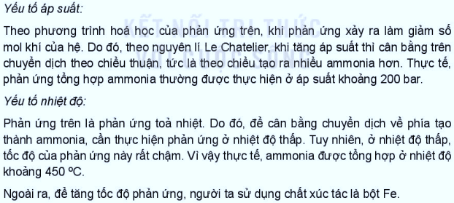
III
Yếu tố ảnh hưởng đến cân bằng hóa học
3. Nguyên lí chuyển ịch cân bằng Le Chatelier
Dựa vào các thông tin trong sgk và các kiến thức đã học giải thích các cách tăng hiệu suất phản ứng tổng hợp amoniac.

Slide 30
III
Yếu tố ảnh hưởng đến cân bằng hóa học
Vận dụng
Chia lớp thành 4 nhóm, mỗi nhóm 8-10 học sinh. Ứng với 2 trạm.
Nội dung bài học chia làm 2 trạm:
+ Trạm 1: Thực hiện câu hỏi 11
+ Trạm 2: Thực hiện câu hỏi 12
Phiếu trạm sẽ lần lượt di chuyển qua các nhóm (thời gian thực hiện nhiệm vụ ở từng trạm là 5phút). Kết thúc thời gian hoạt động, GV hô “Chuyển trạm”, các nhóm thực hiện chuyển nội dung cho nhóm bên cạnh.
Hết giờ đại diện các nhóm lên trình bày câu trả lời.
A
1
B
2
C
3
D
$$4$$
Trạm 1
Trạm 2

Slide 31
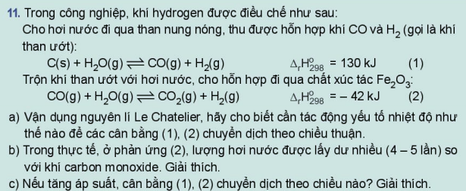
Câu 11/sgk/14
Lời giải
Trạm 1: a. Phản ứng (1): Chiều thuận: Thu nhiệt; Chiều nghịch: Tỏa nhiệt. Để CBHH chuyển dịch chiều thuận thì cần tăng nhiệt độ. Phản ứng (2): Chiều thuận: Tỏa nhiệt; Chiều nghịch: Thu nhiệt. Để CBHH chuyển dịch chiều thuận thì cần giảm nhiệt độ. b. Lượng nước được lấy dư để đảm bảo CBHH chuyển dịch theo chiều giảm nồng độ của nước hay chuyển dịch theo chiều thuận. c. CBHH (1): Chiều thuận có nhiều phân tử khí (g) hơn chiều nghịch. Tăng áp suất, CB chuyển dịch theo chiều nghịch. CBHH (2): Lượng khí chiều thuận và nghịch như nhau, áp suất không ảnh hưởng đến chuyển dịch cân bằng.

Slide 32
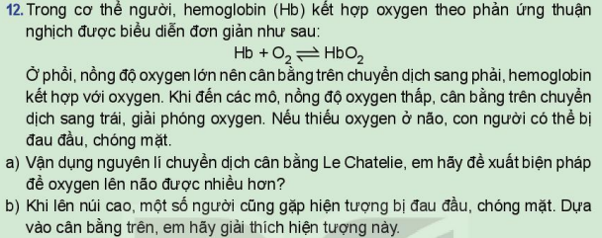
Câu 12/sgk/15
Lời giải
Trạm 2: a. Bổ sung nồng độ HbO2 vào cơ thể để cân bằng chuyển dịch sang trái tạo ra nhiều oxygen hơn. b. Khi lên núi cao, không khí loãng, hàm lượng oxygen thấp nên lượng oxygen cung cấp cho não ít. Vì thế con người có thể bị đau đầu, chóng mặt.

Slide 33
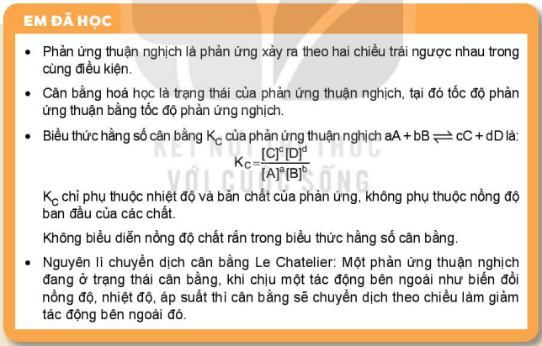






Slide 34
